Slide 1
M.Bahrul Ulum, S.Kom, M.Kom
CTI410-Kecerdasan Buatan
Pertemuan Ke-10
LOGIKA FUZZY LANJUTAN

Slide 2
Contents
Air conditioner (Mitsubishi)
Vacuum cleaner (Panasonic)
Automatic transmission system (Nissan, Subaru, Mitsubishi)
Washing machine (Matsushita, Hitachi)
Camcorder (Panasonic, Sanyo, Fisher, Canon)
Other…
Examples taken from the book: Soft Computing and Intelligent System Design, by F.O. Karray & C. de Silva, 2004.

Slide 3
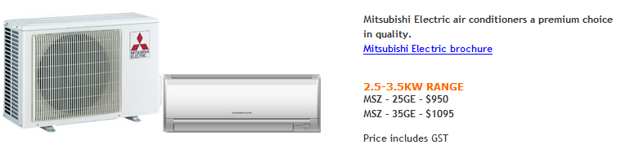
Air conditioner (Mitsubishi)
Sistem pengkondisian udara konvensional menggunakan pengendali on-off.
AC Mitsubishi kontrol dengan menggunakan aturan fuzzy seperti: "Jika suhu udara semakin hangat, daya pendinginan naik sedikit, jika udara semakin dingin, matikan daya ke bawah"
Mesin menjadi halus sehingga tidak cepat rusak, lebih konsisten suhu kamar yang nyaman, dan peningkatan efisiensi (penghematan energi).

Slide 4
Vacuum cleaner (Panasonic)
Karakteristik lantai dan jumlah debu yang dibaca oleh sensor inframerah, dan mikroprosesor akan memilih daya yang sesuai dengan kontrol fuzzy berdasarkan karakteristik lantai.
Karakteristik lantai meliputi jenis (kayu, semen, ubin, kelembutan karpet, karpet tebal, dll).
Pola perubahan jumlah debu yang melewati sensor inframerah dapat dideteksi. Mikroprosesor menetapkan pengaturan yang sesuai dengan vakum dan daya motor menggunakan skema kontrol fuzzy.
Lampu merah dan hijau dari penyedot debu menunjukkan jumlah debu tersisa di lantai.

Slide 5
Automatic transmission system (Nissan, Subaru, Mitsubishi)
Dalam sistem transmisi otomatis konvensional, sensor elektronik mengukur kecepatan kendaraan dan membuka throttle, and gear bergeser berdasarkan nilai-nilai variabel-variabel yang telah ditentukan.
Pada Nissan, tipe sistem ini tidak mampu memberikan performa kontrol seragam yang memuaskan untuk driver karena hanya menyediakan sekitar tiga pola pergeseran yang berbeda.
transmisi kontrol fuzzy mampu membaca beberapa variabel termasuk kecepatan kendaraan dan akselerasi, membuka throttle, laju perubahan pembukaan throttle, beban mesin, dan gaya mengemudi. Ketika variabel ini terdeteksi diberi bobot nilai, dan agregat fuzzy dihitung untuk memutuskan apakah oper.
Kontroler ini dikatakan lebih fleksibel, halus, dan efisien, memberikan kinerja yang lebih baik. Juga, sebuah sistem yang terintegrasi yang dikembangkan oleh Mitsubishi menggunakan logika fuzzy untuk kontrol aktif dari sistem suspensi, four-wheel-drive (traksi), kemudi, dan pendingin udara.

Slide 6
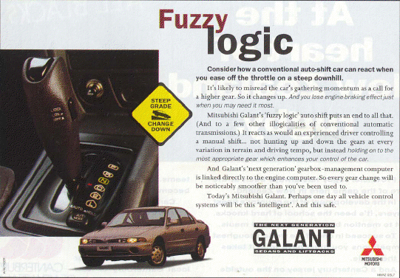

Slide 7
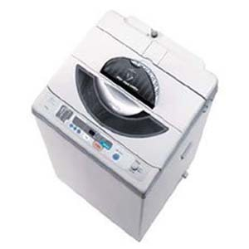
Washing machine (Matsushita, Hitachi)
Sistem kontrol ini dapat mengendalikan kualitas dan kuantitas kotoran, ukuran beban, dan jenis kain, dan mengatur siklus cuci dan jumlah deterjen sesuai.
Jumlah air di mesin cuci diukur dengan sensor cahaya.

Slide 8
Camcorder (Panasonic, Sanyo, Fisher, Canon)
Video kamera menentukan fokus dan pencahayaan terbaik, terutama ketika beberapa objek dalam gambar. Juga memiliki image stabilizer untuk mengatasi tangan bergetar. Fuzzy digunakan untuk image stabilizer.
Bingkai gambar saat ini dibandingkan dengan frame sebelumnya dari memori. Sebuah objek biasanya stasioner (misalnya, rumah) diidentifikasi dan pergeseran koordinat dihitung.
Pergeseran ini dikurangi dari gambar untuk mengimbangi pergerakan tangan. Sebuah algoritma fuzzy memberikan kontrol mulus / tindakan kompensasi.

Slide 9
Other…
Elevator control (Fujitec, Toshiba): A fuzzy scheme evaluates passenger traffic and the elevator variables (load, speed, etc.) to determine car announcement and stopping time. This reduces waiting time and improves the efficiency and reliability of operation.
Handheld computer (Sony): A fuzzy logic scheme reads the hand-written input and interprets the characters for data entry.
Television (Sony): A fuzzy logic scheme uses sensed variables such as ambient lighting, time of day, and user profile, and adjusts such parameters as screen brightness, colour, contrast, and sound.
Antilock braking system (Nissan): The system senses wheel speed, road conditions, and driving pattern, and the fuzzy ABS determines the braking action, with skid control.

Slide 10
Other…
Subway train (Sendai): A fuzzy decision scheme is used by the subway trains in Sendai, Japan, to determine the speed and stopping routine. Ride comfort and safety are used as performance requirements.
Other applications of fuzzy logic include a hot water heater (Matsushita), a rice cooker (Hitachi), and a cement kiln (Denmark). A fuzzy stock-trading program can manage stock portfolios. A fuzzy golf diagnostic system is able to select the best golf club based on size, characteristics, and swing of a golfer. A fuzzy mug search system helps in criminal investigations by analyzing mug shots (photos of the suspects) along with other input data (say, statements such as "short, heavy-set, and young-looking . . ." from witnesses) to determine the most likely criminal. Gift-wrapped chocolates with fuzzy statements are available for Valentine's Day. Even a Yamaha "fuzzy" scooter was spotted in Taipei.

Slide 11
CONTOH SOAL LOGIKA FUZZY
Suatu perusahaan minuman akan memproduksi minuman jenis XYZ. Dari data 1 bulan terakhir, permintaan terbesar hingga mencapai 6000 botol/hari, dan permintaan terkecil sampai 500 botol/hari. Persediaan barang digudang terbanyak sampai 800 botol/hari, dan terkecil pernah sampai 200 botol/hari. Dengan segala keterbatasannya, sampai saat ini, perusahaan baru mampu memproduksi barang maksimum 9000 botol/hari, serta demi efisiensi mesin dan SDM tiap hari diharapkan perusahaan memproduksi paling tidak 3000 botol. Apabila proses produksi perusahaan tersebut menggunakan 4 aturan fuzzy sbb:

Slide 12
[R1] IF Permintaan TURUN And Persediaan BANYAK
THEN Produksi Barang BERKURANG;
[R2] IF Permintaan TURUN And Persediaan SEDIKIT
THEN Produksi Barang BERKURANG;
[R3] IF Permintaan NAIK And Persediaan BANYAK
THEN Produksi Barang BERTAMBAH;
[R4] IF Permintaan NAIK And Persediaan SEDIKIT
THEN Produksi Barang BERTAMBAH;

Slide 13
Berapa botol minuman jenis XYZ yang harus diproduksi, jika jumlah permintaan sebanyak 4500 botol, dan persediaan di gudang masih 700 botol?

Slide 14
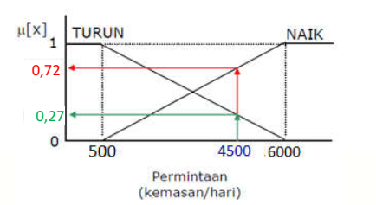
Solusi
Ada 3 variabel fuzzy yang akan dimodelkan, yaitu:
Permintaan; terdiri-atas 2 himpunan fuzzy, yaitu: NAIK dan TURUN
Gambar 9. Fungsi keanggotaan variabel Permintaan pada Contoh

Slide 15
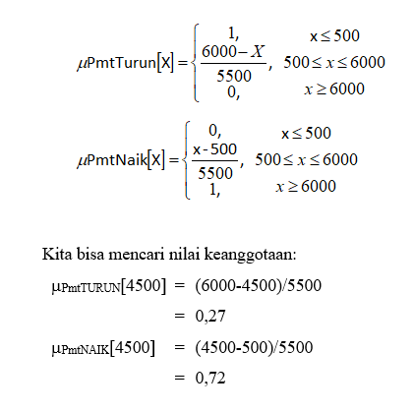

Slide 16
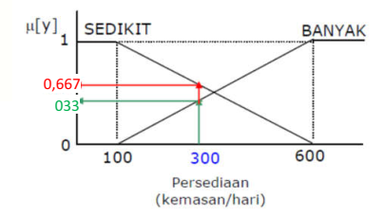
Persediaan; terdiri-atas 2 himpunan fuzzy, yaitu: SEDIKIT dan BANYAK
Gambar 10. Fungsi keanggotaan variabel Persediaan pada Contoh.

Slide 17
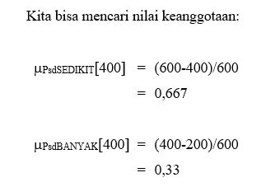

Slide 18
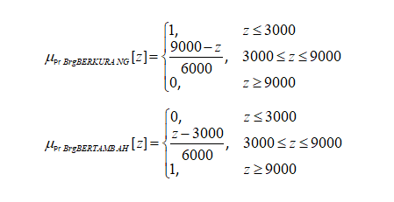
Produksi barang; terdiri-atas 2 himpunan fuzzy, yaitu: BERKURANG dan BERTAMBAH

Slide 19
Sekarang kita cari nilai z untuk setiap aturan dengan menggunakan fungsi MIN pada aplikasi fungsi implikasinya:
[R1] IF Permintaan TURUN And Persediaan BANYAK
THEN Produksi Barang BERKURANG;
α-predikat₁ = μ_{PmtTURUN ∩ PsdBANYAK}
= min(μ_{PmtTURUN} [4500],μ_{PsdBANYAK}[700])
= min(0,27; 0,83)
= 0,27
Lihat himpunan Produksi Barang BERKURANG,
(9000-z)/6000 = 0,27 ---> z₁ = 7380

Slide 20
[R2] IF Permintaan TURUN And Persediaan SEDIKIT
THEN Produksi Barang BERKURANG;
α-predikat₂ = μ_{PmtTURUN ∩ PsdSEDIKIT}
= min(μ_{PmtTURUN} [4500],μ_{PsdSEDIKIT}[700])
= min(0,667; 0,337)
= 0,333
Lihat himpunan Produksi Barang BERKURANG,
(9000-z)/6000 = 0,333 ---> z₂ = 7002

Slide 21
[R3] IF Permintaan NAIK And Persediaan BANYAK
THEN Produksi Barang BERTAMBAH;
α-predikat₃ = μ_{PmtNAIK ∩ PsdBANYAK}
= min(μ_{PmtNAIK} [4500],μ_{PsdBANYAK}[400])
= min(0,72; 0,33)
= 0,4
Lihat himpunan Produksi Barang BERTAMBAH,
(z-3000)/6000 = 0,333 ---> z₃ = 4996

Slide 22
[R4] IF Permintaan NAIK And Persediaan SEDIKIT
THEN Produksi Barang BERTAMBAH;
α-predikat₄ = μ_{PmtNAIK ∩ PsdBANYAK}
= min(μ_{PmtNAIK} [4500],μ_{PsdSEDIKIT}[400])
= min(0,72; 0,667)
= 0,667
Lihat himpunan Produksi Barang BERTAMBAH,
(z-3000)/6000 = 0,667 ---> z₄ = 7002

Slide 23

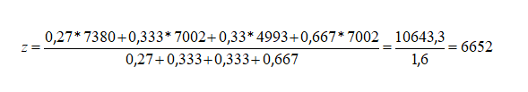
Dari sini kita dapat mencari berapakah nilai z, yaitu:
Jadi jumlah minuman jenis XYZ yang harus diproduksi sebanyak 6652 botol.

Slide 24
Any Question
?
?
?
?
?

Slide 25
Terima Kasih

